Slide 1
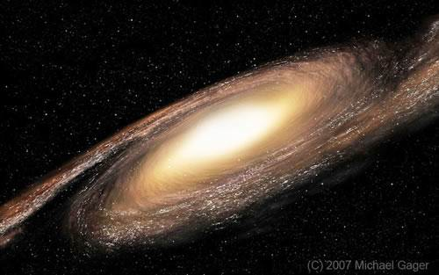
درس چهارم
حس و خیال

Slide 2
عقل و الهام
علم
حضوری
حس
خیال
وهم
عقل
حصولی

Slide 3
حواس
علم و ادراک
فعال کردن قوای حسی
استفاده درست از قوا
پاک کردن محیط عمل قوا

Slide 4
عالم عقل
عالم مثال
عالم طبیعت
قوه ی تصویرگری /خیال انتقال حقایق
حواس

Slide 5
قوه ی خیال
پرداخت تصاویرحسی و ایجاد تصاویر جدید
ایجاد امکان بررسی حالات مختلف یک اتفاق از منظرهای مختلف
ایجاد امکان بازسازی صحنه های داستان و ایجاد شرایط جدید برای آن
ایجاد امکان فهم بهتر مطالب با فضاسازی مناسب

Slide 6
تقویت قوه ی خیال
تمثیلات آیات و روایات با محسوس کردن معقول
آیات بهشت وجهنم با توجه به غرض سوره
داستان آیات و روایات با توجه به غرض
تغییر خطاب ها

Slide 7
قوه اجرایی در فرامین الهی
حواس شهودی
بینایی برای تشخیص حقایق عالم
آیات و روایات
ذالاید
حواس ظاهری
ذالابصار

Slide 8
حس و خیال و آیات و روایات
شهودی کردن مطلب با قرار دادن فرد در آن موقعیت
عمیق تر کردن کیفیت رؤیت با تأکید در مشاهدات
ضمایر مخاطب
واژه های دیدن (نظر؛ رأی)؛واژه هایی با مضامین ذکر و إذ؛ سیروا
مشاهده های شهودی و حضوری
عهد بر یادآوری مطلبی در فرد
اسما، اشاره
ال تعریف

